Slide 1
ОСНОВЫ ПРОГРАММИРОВАНИЯ
Лекция 4
Рекурсия

Slide 2
Процедуры и функции
Описание процедуры или функции – алгоритм, который может исполняться в будущем.
Вызов процедуры или функции – в программе или другой процедуре, когда вместо формальных параметров подставлены фактические параметры. Их типы должны соответствовать друг другу!
Вызов функции – внутри вычисляемого выражения, результат работы функции (возвращаемое значение) используется при вычислении этого выражения.
Вызов процедуры – отдельный оператор.

Slide 3
Варианты подстановок параметров при вызове процедуры или функции
по значению, вместо формального параметра может стоять вычисляемое выражение (в частности, константа или имя переменной) такому параметру нельзя присваивать новое значение в описании процедуры;
по ссылке (var) на имя переменной, вместо формального параметра может стоять только имя переменной, в частности, массива, такому параметру можно присваивать новое значение в описании процедуры;
Формальные параметры – массивы целесообразно описывать без указания границ, чтобы можно было при вызове подставлять массивы с различным количеством элементов.

Slide 4
Программа с процедурой, вычисляющей минимальное значение в массиве
program ex7;
procedure pmin(var X: array of integer;
n: integer; var r: integer);
var i: integer; {i – локальная переменная}
begin r:=X[0];
for i:=1 to n-1 do
if r>X[i] then r:=X[i];
end; {конец описания процедуры}
var A: array of integer;
n,i,min: integer;
begin readln(n); SetLength(A,n);
for i:=0 to n-1 do read(A[i]);
pmin(A,n,min); {вызов процедуры}
writeln(’min=’,min); SetLength(A,0);
end.

Slide 5
Программа с функцией, вычисляющей минимальное значение в массиве
program ex8;
function pmin(var X: array of integer;
n: integer): integer;
var i,r: integer; {i,r – локальные переменные}
begin r:=X[0];
for i:=1 to n-1 do
if r>X[i] then r:=X[i];
pmin:=r;
end; {конец описания функции}
var A: array of integer;
n,i,min: integer;
begin readln(n); SetLength(A,n);
for i:=0 to n-1 do read(A[i]);
min:=pmin(A,n); {вызов функции}
writeln(’min=’,min); SetLength(A,0);
end.

Slide 6
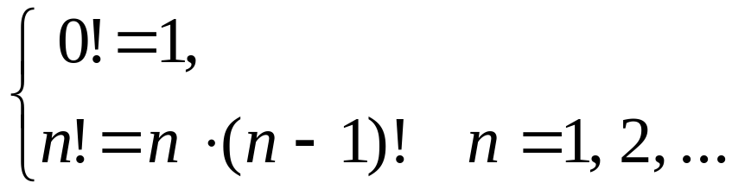
Рекурсивные алгоритмы
Факториал: рекуррентная последовательность ранга 1:
function fact(n:integer): integer;
begin
if n<=0 then fact:=1
else fact:=fact(n-1)*n
end; {функция вызывает сама себя!}
Вызов: d:=fact(3);

Slide 7
Доказательство:
Базис индукции. При n = 0 функция fact вычислит результат 1.
Предположение. Пусть функция fact вычисляет правильный результат n!
при n = k, k ≥ 0.
Индукция. Убеждаемся, что при n = k + 1 функция fact вычислит результат, равный (n – 1)!·n = n!.

Slide 8
Вычисления при вызове: d:=fact(3);
n | fact(n);
3
2
1
0
n | fact(n);
3 | 6
2 | 2
1 | 1
0 | 1
Глубина рекурсии – количество повторных вызовов функции или процедуры до выхода.
Здесь глубина рекурсии – n+1.

Slide 9
Задача «Ханойские башни»
Имеется три колышка: a, b, c.
На колышке a – n дисков в виде башни.
Задача: Переложить всю башню на колышек c, перекладывая по одному диску так, чтобы любой диск большего размера не лежал на меньшем диске. ______________________________________
Базис. Число дисков n=1. Переложить диск с колышка a на колышек c.
Предположение. Пусть алгоритм умеет перекладывать башни из n=k≥1.
Индукция. Пусть n=k+1≥2. Перекладываем башню из k дисков с колышка a на колышек b, затем один диск с колышка a на колышек c и, наконец, башню из k дисков с колышка b на колышек c.

Slide 10
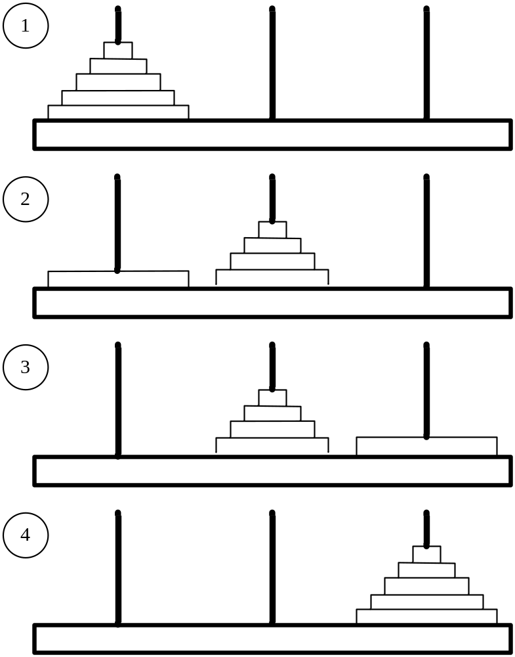

Slide 11
procedure hanoi(n,a,b,c:integer);
begin
if n=1 then writeln(a,’>’,c)
else begin
hanoi(n-1,a,c,b);
writeln(a,’>’,c);
hanoi(n-1,b,a,c);
end;
end;
Вызов для 5 дисков: hanoi(5,1,2,3);
Количество перекладываний H(n).
Это минимально возможное количество перекладываний!

Slide 12
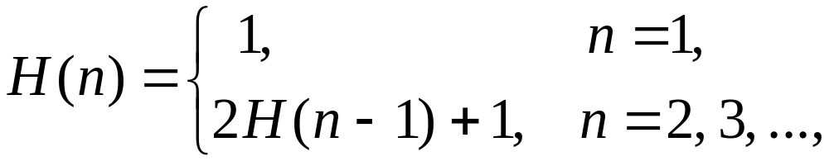
Рекуррентное соотношение:
из которого получаем:
H(n) = 2 H(n – 1) + 1 = 2²H(n – 2) + 2 + 1 =
2^{n – 1} + 2^{n – 2} + … + 2 + 1 = 2^{n} – 1.
Глубина рекурсии: n.
Если на перекладывание одного диска тратить 1 секунду, то при n = 64 всю работу можно завершить за 2⁶⁴ с ≈ 580 млрд. лет.

Slide 13
Рекурсивное вычисление минимального значения среди A[0],..., A[n]
function fmin(var A: array of integer,
n:integer):integer;
var mi:integer;
begin
if n=0 then fmin:=A[0]
else begin
mi:=fmin(A,n-1);
if A[n]>=mi then fmin:=mi
else fmin:=A[n]
end
end;

Slide 14
Доказательство
Базис. n=0, результат – A[0].
Предположение. Пусть n=k≥0, результат вычислений – минимальное значение среди {A[0], …, A[k]}.
Индукция. Если n=k+1≥1, то результат – наименьшее из минимального значения среди {A[0], …, A[n-1]} и A[0].

Slide 15
Дихотомический поиск в упорядоченном массиве
function seek(var A: array of integer;
p,b,e:integer):integer;
var c:integer;
begin
if b=e then
if A[b]=p then seek:=b else seek:=-1
else begin
c:=(b+e)div 2;
if A[c]<p then seek:=seek(A,p,c+1,e)
else seek:=seek(A,p,b,c)
end
end;

Slide 16
Вызов для поиска значения d в массиве X из n элементов с нумерацией от 0 до n-1:
i:=seek(X,d,0,n-1);

Slide 17
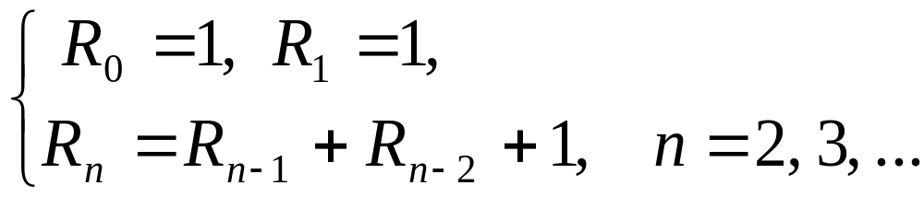
Рекурсивное вычисление чисел Фибоначчи:
function fib(n:integer):integer;
begin
if n=0 then fib:=0
else if n=1 then fib:=1
else fib:=fib(n-1)+fib(n-2)
end;
Количество рекурсивных вызовов R_{n}:
R_{n} : 1, 1, 3, 5, 9, 15, 25, 41, 67, . . .
F_{n}: 0, 1, 1, 2, 3, 5, 8, 13, 21, . . .
R_{n} = 2F_{n+1} – 1

Slide 18
Рекурсивное вычисление чисел Фибоначчи
(метод «динамического программирования»):
function fib(n:integer):integer;
begin
if n=0 then begin F[0]:=0; fib:=0 end
else if n=1 then
begin F[1]:=1; fib:=1 end
else if F[n]>0 then fib:=F[n] end
else begin
F[n]:=fib(n-1)+fib(n-2); fib:=F[n];
end;
end;
Вызов:
for i:=0 to n do F[i]:=0;
x:=fib(n);

Slide 19
Задача слияния двух упорядоченных массивов A (n1 элементов) и B (n2 элементов) в массив C
i1:=1; i2:=1; j:=1;
while (i1<=n1)and(i2<=n2) do begin
if A[i1]<=B[i2] then
begin C[j]:=A[i1]; i1:=i1+1 end
else begin C[j]:=B[i2]; i2:=i2+1 end;
j:=j+1
end;
while i1<=n1 do begin
C[j]:=A[i1]; i1:=i1+1; j:=j+1
end;
while i2<=n2 do begin
C[j]:=B[i2]; i2:=i2+1; j:=j+1
end;

Slide 20
Инвариант цикла
(для каждого из трех циклов)
1) {C[1],...,C[j-1]}=
{A[1],...,A[i1-1],B[1],...,B[i2-1]};
2) C[1]<=C[2]<=...<=C[j-1];
3) C[j-1]<=A[i1] при i1<=n1,
C[j-1]<=B[i2] при i2<=n2.
Трудоемкость всего алгоритма O(n).

Slide 21
Алгоритм слияния в виде процедуры
procedure S(var X,Y: array of integer;
b1,e1,e2:integer);
var i1, i2, j:integer;
begin i1:=b1; i2:=e1+1; j:=b1;
while (i1<=e1)and(i2<=e2) do begin
if X[i1]<=X[i2] then
begin Y[j]:=X[i1]; i1:=i1+1 end
else begin Y[j]:=X[i2]; i2:=i2+1 end;
j:=j+1
end;
while i1<=e1 do begin
Y[j]:=X[i1]; i1:=i1+1; j:=j+1
end;
while i2<=e2 do begin
Y[j]:=X[i2]; i2:=i2+1; j:=j+1
end
end;

Slide 22
Алгоритм сортировки слиянием
procedure sort(var X,Y: array of integer;
b,e:integer);
var c,i:integer;
begin
if b<e then begin
c:=(b+e)div 2;
sort(X,Y,b,c);
sort(X,Y,c+1,e);
S(X,Y,b,c,e);
for i:=b to e do X[i]:=Y[i]
end
end;
Вызов для массивов A и B из n элементов:
sort(A,B,0,n-1);

Slide 23
Доказательство
Базис. Размер N упорядочиваемого отрезка в массиве X равен 1. Алгоритм ничего не делает.
Предположение. Пусть алгоритм умеет упорядочивать отрезки в массиве X размером от 1 до N = k ≥ 1 элементов.
Индукция. Пусть отрезок в массиве X имеет размер N = k + 1 ≥ 2 элементов. Тогда алгоритм выполняет следующие действия:
1) делит отрезок на две равные (или почти равные) части;
2) каждую из частей (размером не более k элементов) рекурсивно упорядочивает;
3) выполняет слияние двух упорядоченных частей в один отрезок массива Y;
4) копирует отрезок массива Y в массив X на место исходного отрезка.

Slide 24

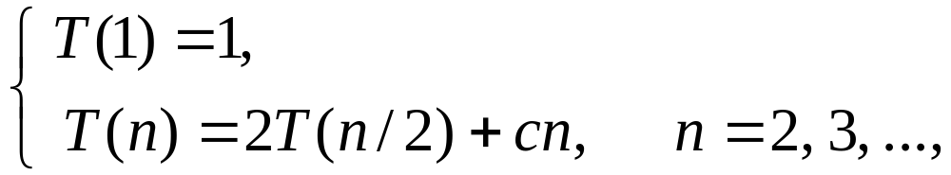

Если размер n упорядочиваемого массива
2^{m – 1} < n ≤ 2^{m},
то не более чем за m последовательных делений размер фрагмента массива станет равным 1.
Т.е. глубина рекурсии также не превысит m, т.е.
, что намного меньше размера массива X.
Трудоемкость T(n):
где c – константа.
Полагая 2^{m – 1} < n ≤ 2^{m}, получим:
T (n) = 2 T (n/2) + c n =
= 2² T (n/4) + c n + c n = … ≤ c n m = c n .

Slide 25
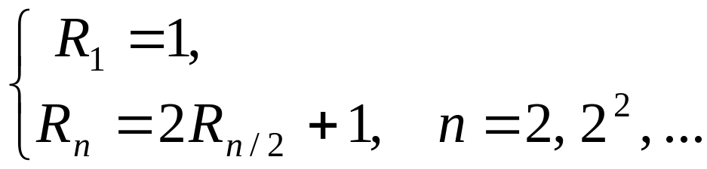
Рекуррентное соотношение для количества рекурсивных вызовов R_{n} процедуры sort при n = 2^{m}:
Отсюда получим:
R_{n} = 2R_{n/2} + 1 = 4R_{n/4} + 2 + 1 = . . .
2^{m} + 2^{m-1} + . . . + 2 + 1 = 2∙2^{m} – 1 ≈ 2 n.
В целом трудоемкость T (n) имеет порядок:
O(n log n).

Slide 26
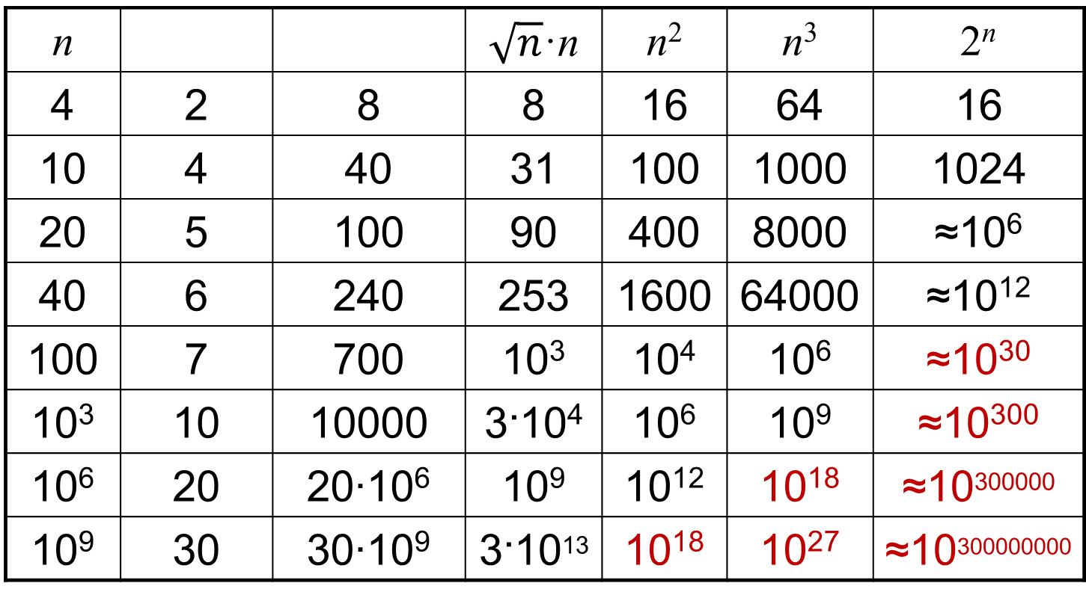


Функции трудоемкости
На выполнение 10¹⁸ действий при скорости
10⁹ действий в 1 секунду потребуется более 30 лет.

Slide 27
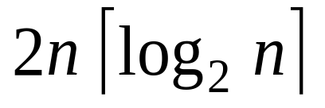
Задача: упорядочить массив размером n=1000000 на компьютере с быстродействием 10⁹ в 1 секунду
Простейшая сортировка (в худшем случае) ≈166∙10¹⁵ циклов (n³/6), ≈5 лет.
Пузырьковая сортировка ≈ 5∙10¹¹ циклов (n²/2), ≈8 минут.
Сортировка слиянием ≈ 40∙10⁶ циклов
( ), ≈0,04 секунды.

